Slide 1
AccountingMadeEasy
Simeon Filev
71984

Slide 2
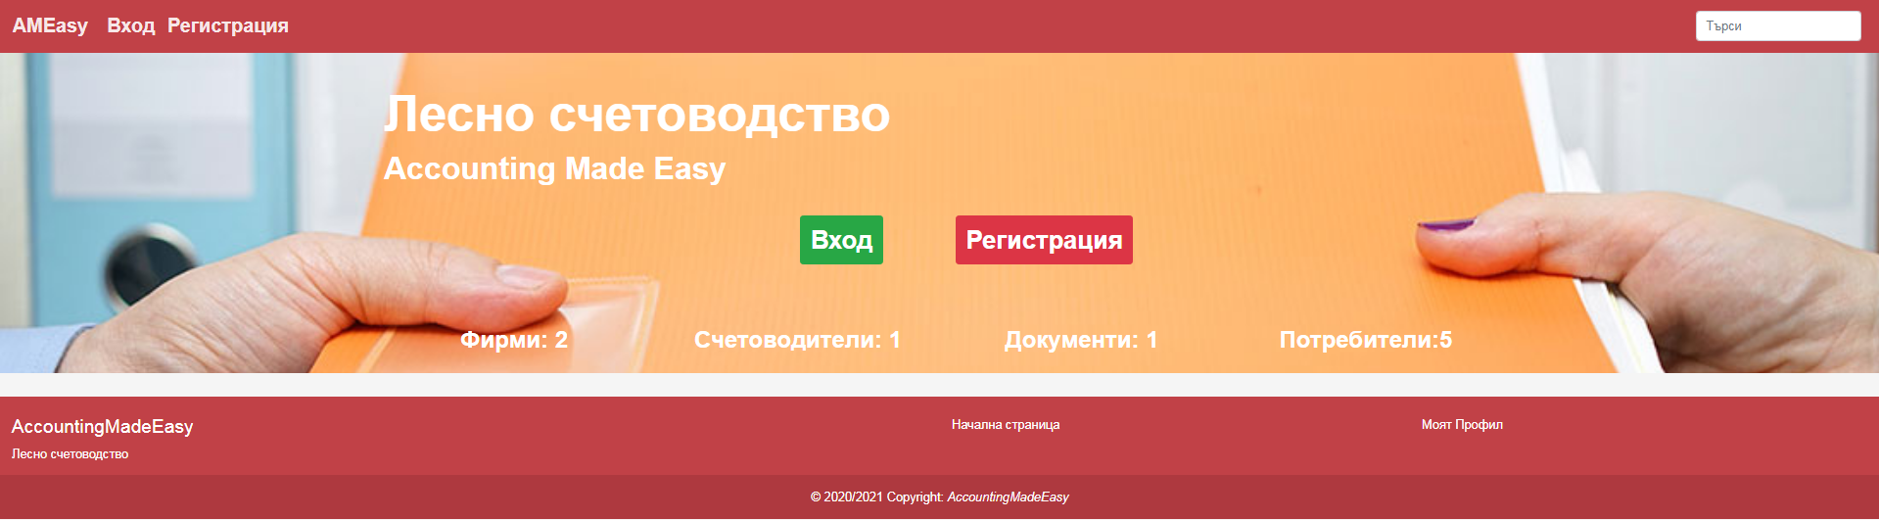
Началната страница

Slide 3
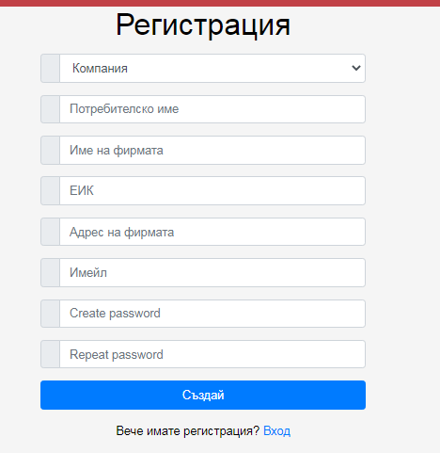
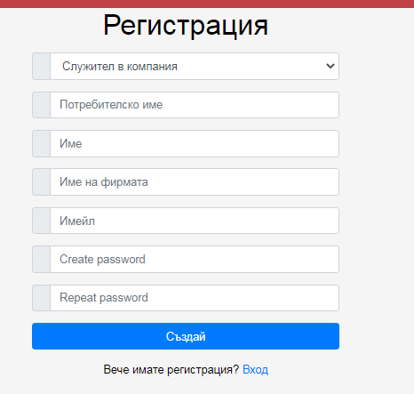
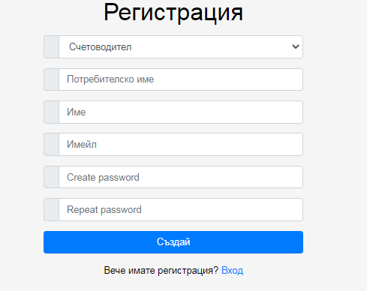
Регистрация

Slide 4
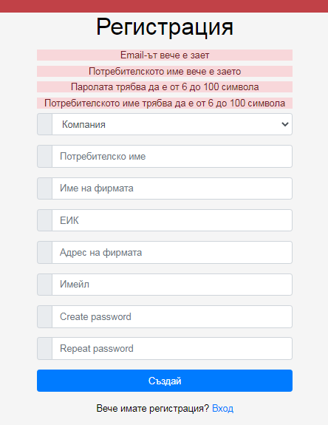
Валидация

Slide 5
Имейл верификация
След регистрация, профилът се активира чрез отваряне на имейл съобщение изпратено на посочения имейл.

Slide 6
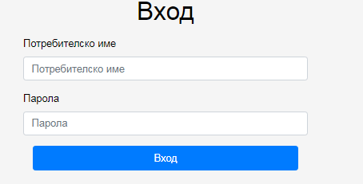
Вход
Лесен и бърз вход само с потребителско име и парола

Slide 7
Matchmaking
Когато фирмата си търси счетоводител и счетоводителите си търсят фирми

Slide 8
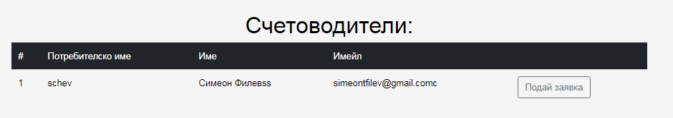
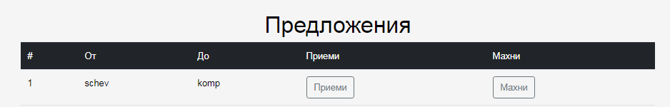
Стъпки за фирми:
Отидете в раздела – „Намери счетоводител“
Харесайте си счетоводител и му пратете покана чрез натискане на бутона „Подай заявка“
Или
Отидете в раздела – „Предложения“
Приемете предложението на дадения счетоводител

Slide 9
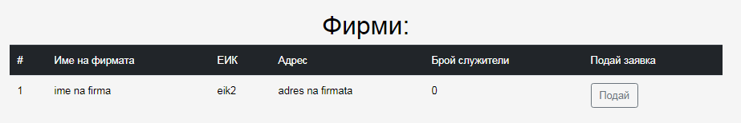
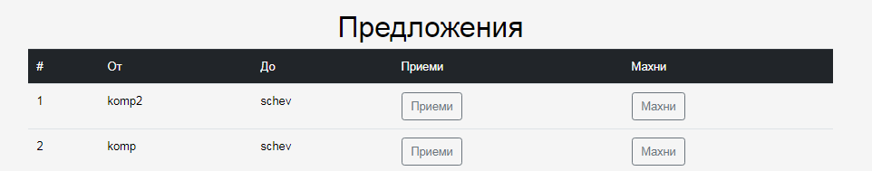
Стъпки за счетоводители:
Отидете в раздела – „Намери фирма“
Пратете покана чрез натискане на бутона „Подай заявка“
Или
Отидете в раздела – „Предложения“
Приемете предложението на дадената фирма (показва само фирмите без счетоводители)

Slide 10

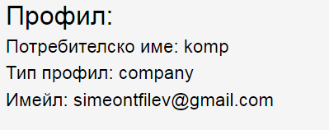
Търсене по потребителско име

Slide 11
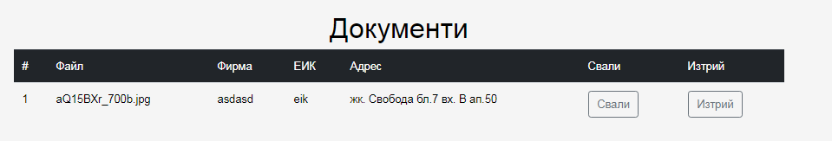
Прозорец „Документи“
Документите се запазват в зададена от нас папка (може да се промени от application.properties)
Документите могат да се теглят и мремахват

Slide 12
Роля - Фирма
Може да трие/преглежда всички документи във фирмата
Може да добавя/премахва счетоводители и служители
Роля - Счетоводител
Може да трие/преглежда всички документи във фирмата в които присъства
Може да добавя/премахва документи
Роля - Служител
Може да трие/преглежда документите които е добавил
Може да добавя/премахва документи които е добавил
Роля - Админ
Може да трие всички потребители
Може да трие всички документи

Slide 13
Благодаря за вниманието! ☺

